Slide 1
Лэкбук
Автор :Правосудова Юлия Валерьевна,
воспитатель

Slide 2
Лэпбук по развитию речи в первой младшей группе
В лэпбуке представлен игровой развивающий материал для использования в совместной и самостоятельной деятельности с детьми 1 младшей группы для индивидуальных занятий, занятий в парах и небольшой подгруппой детей (2-3 ребенка).
Актуальность:
Создание «лэпбука» поможет закрепить и систематизировать изученный материал, а рассматривание папки в дальнейшем позволит быстро освежить в памяти пройденные темы.
«Лэпбук» :-информативен; - полифункционален: способствует развитию творчества, воображения; -пригоден к использованию одновременно группой детей; -обладает дидактическими свойствами; -является средством художественно-эстетического развития ребенка, приобщает его к миру искусства; -вариативный; -обеспечивает игровую, познавательную, исследовательскую и творческую активность всех воспитанников.

Slide 3
Цель: активизация и развитие речи детей; закрепление и систематизация знаний и умений детей.
Задачи:
Образовательные:
• Формирование познавательных интересов и познавательных действий ребёнка в различных видах деятельности;
• Формировать умение устанавливать простейшие связи между предметами и явлениями.
• Формировать умение составлять связный рассказ по опорным схемам.
• Расширять, уточнять и обогащать словарь детей.
Развивающие :
• Развивать связную речь, умение подбирать действия и признаки, словесно-логическое мышление, зрительное внимание, наблюдательность, самостоятельность, творческое воображение, мышление.
• Развивать артикуляционную моторику.
Воспитательные:
• Воспитывать отзывчивость, доброжелательность, желание общаться и играть со взрослым и сверстниками.
Лэпбук представляет собой папку-раскладушку, состоящую из 4 страниц.
Включает: дидактические игры, игровые упражнения, картотеки, которые размещаются в отдельных кармашках.

Slide 4
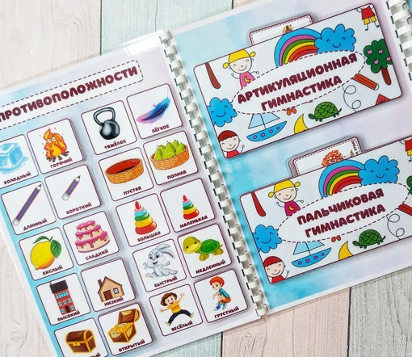
Дидактические игры:
"Противоположности"
"Назови одним словом"
"Опиши одним действием"
"Мама и малыш"
"Назови ласково"
"Расскажи сказку"(Репка, Курочка Ряба, Колобок, Теремок)
"Артикуляционная гимнастика
"Пальчиковая гимнастика"

Slide 5
